Slide 1
Тема: «Кантата»
Презентацию подготовила
учитель музыки МБОУ «СОШ №1» ИГОСК
Трусова Светлана Владимировна
для 5 класса

Slide 2
Что такое «кантата»?
А. Вокально-инструментальное произведение для солистов, хора и оркестра.
Б. Музыкально-театральный жанр, основанный на синтезе музыки, сценического действия и слова.
В. Произведение, написанное для голоса с музыкальным сопровождением.

Slide 3
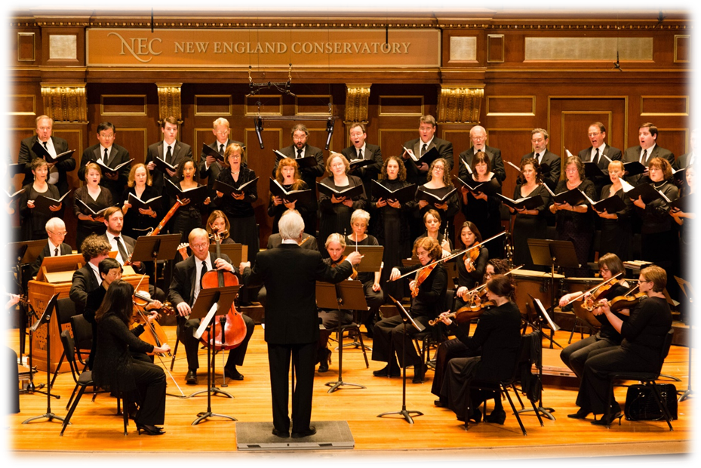

Slide 4
Где впервые возник термин «кантата»?
А. В России
Б. В Германии
В. В Италии
Г. В Америке

Slide 5
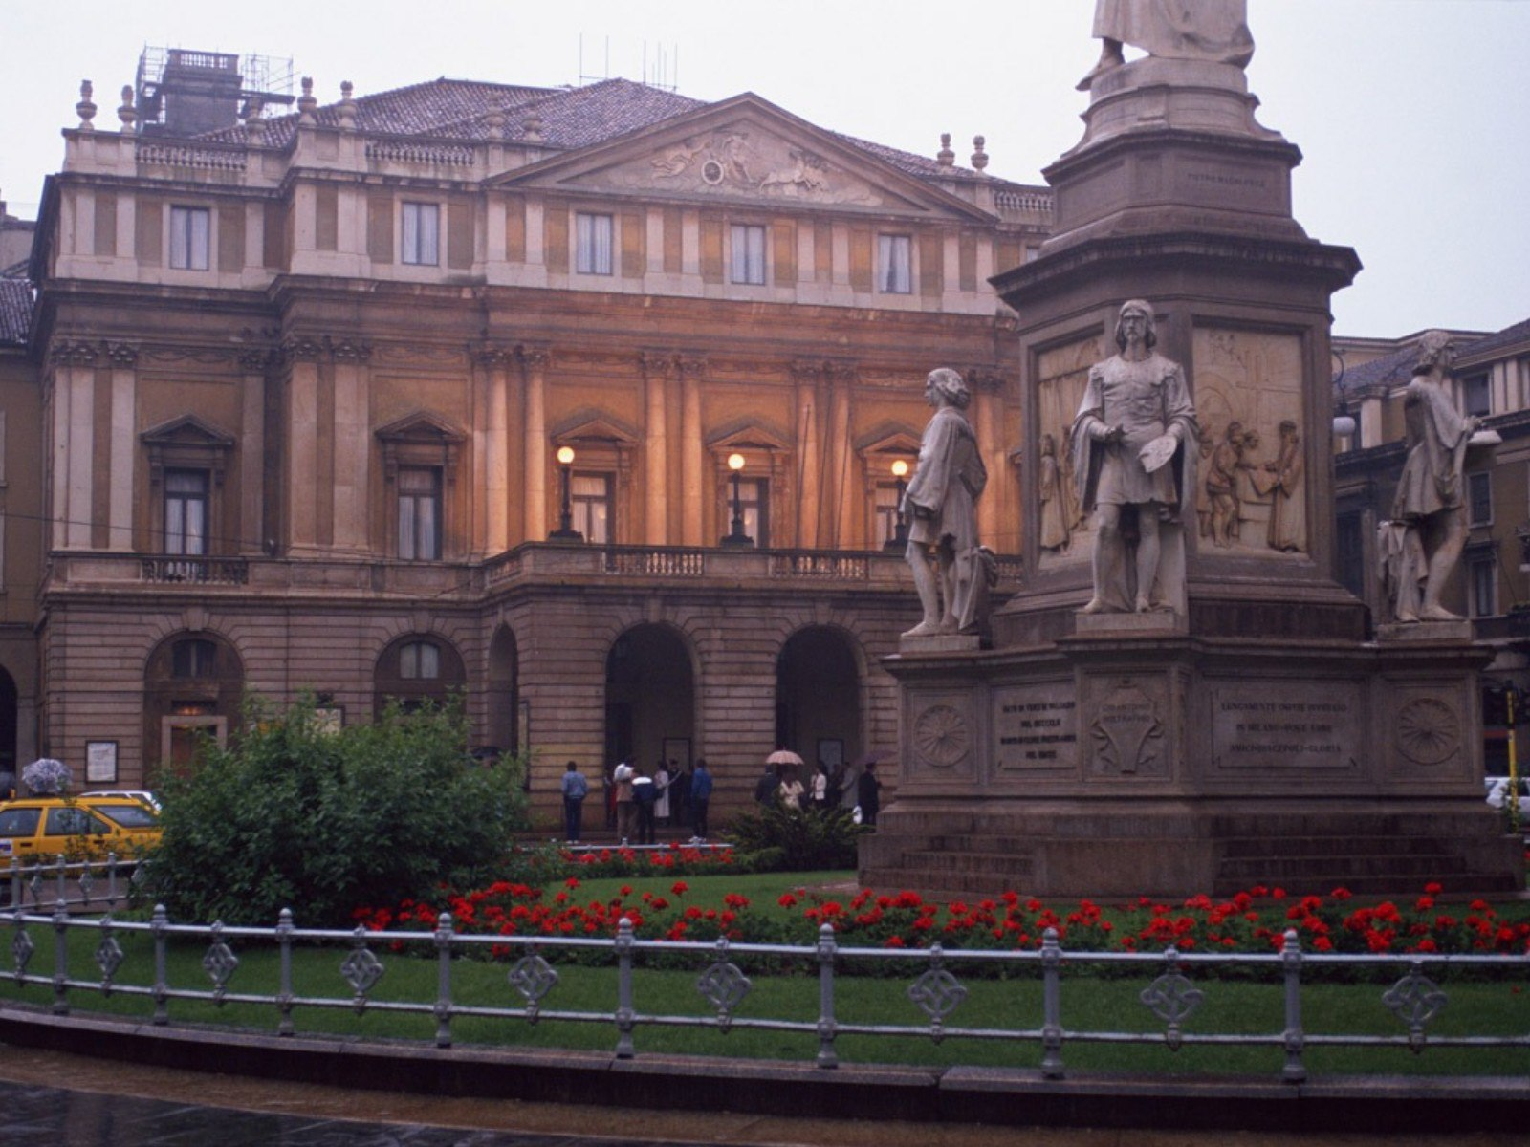
Театр Ла Скала (Teatro alla Scala) Италия

Slide 6
Где сформировалась духовная кантата»?
А. В Германии
Б. В Китае
В. В Индии

Slide 7
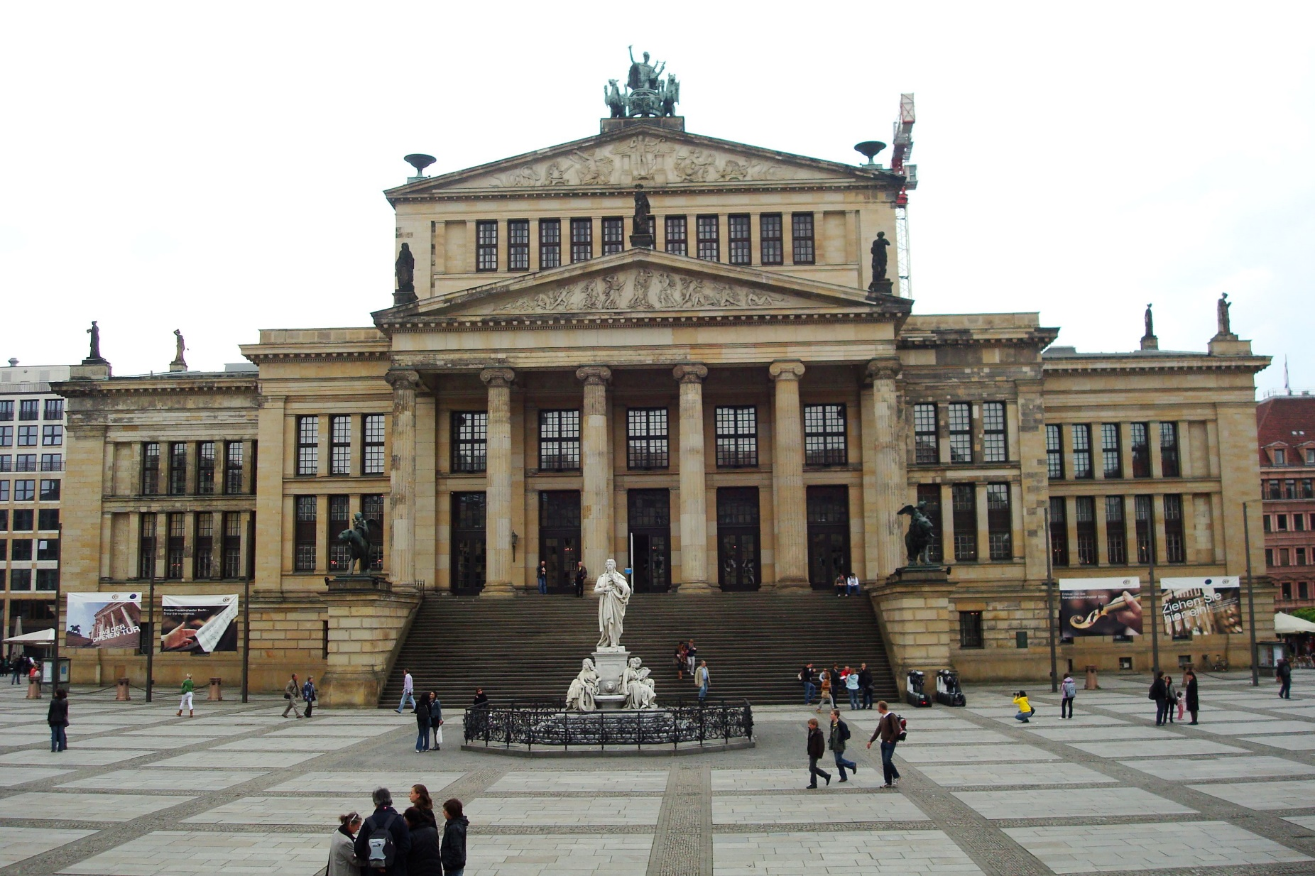
Берлинский оперный театр. Германия

Slide 8
Какие русские композиторы сочиняли кантаты?
А. П.И. Чайковский
Б. С.С. Прокофьев
В. И.С. Бах

Slide 9
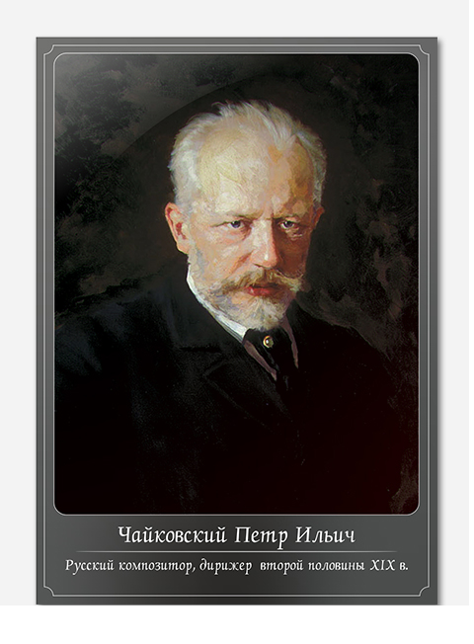

Slide 10
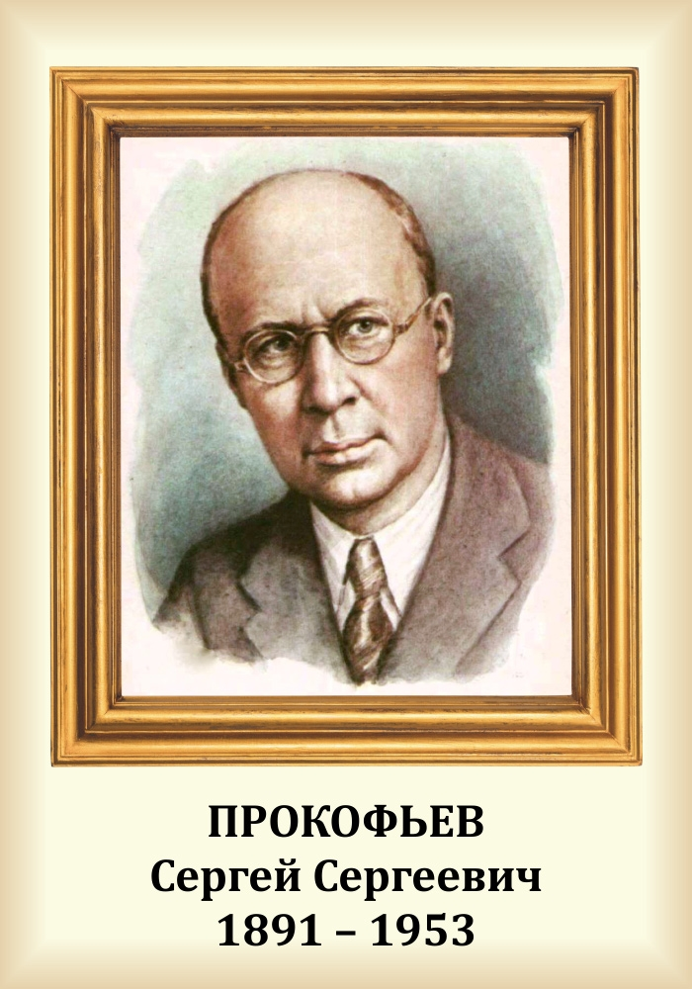

Slide 11
В каком веке возникли первые русские кантаты?
А. В 18 веке
Б. В 19 веке
В. В 20 веке

Slide 12
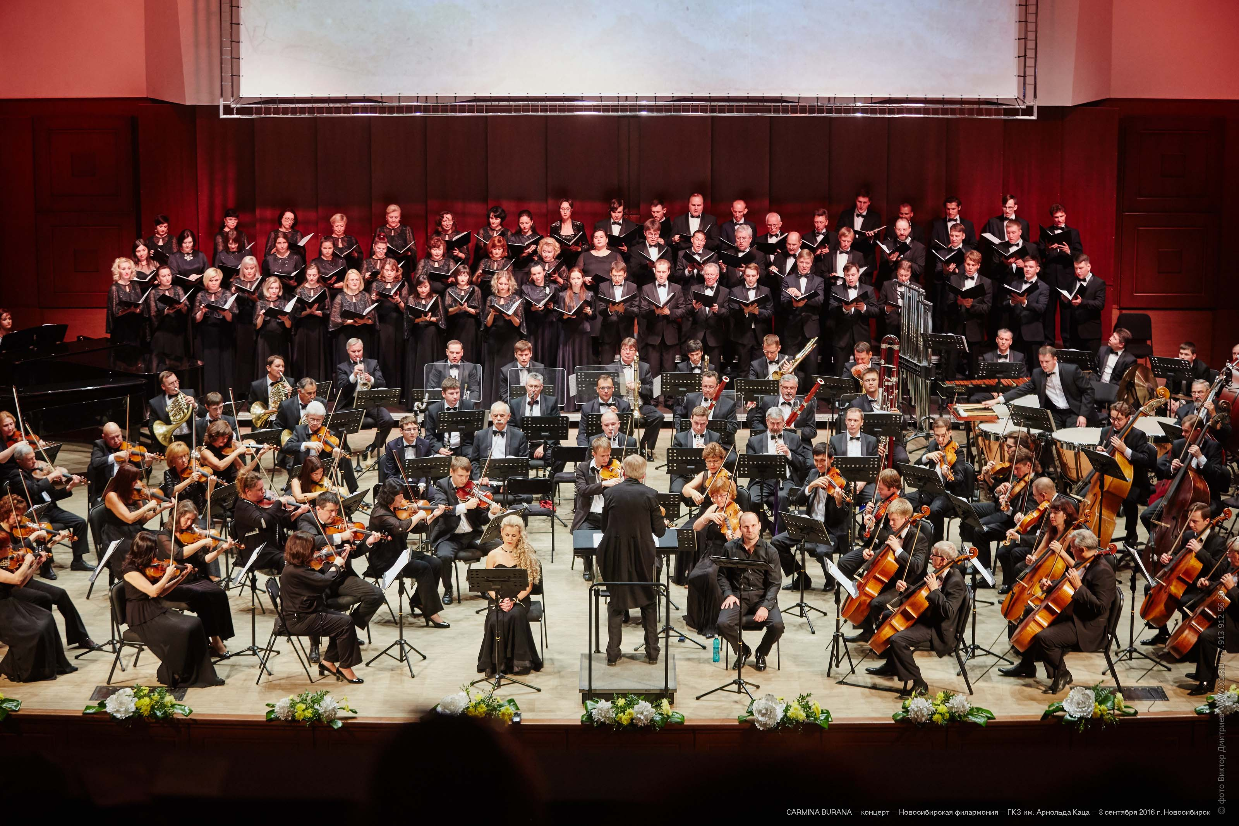

Slide 13
Кто написал кантату «Александр Невский?»
А. С.С. Прокофьев
Б. Г.В. Свиридов
В. С.В. Рахманинов

Slide 14
«За землю русскую». Ю. Пантюхин

Slide 15
Ресурсы
1.https://www.highviewart.com/system/editor_pictures/190832/original_open-uri20211030-2603-lkw747.jpg
2. http://www.laraleto.ru/wp-content/uploads/2016/02/%D0%BB%D0%B0-%D1%81%D0%BA%D0%B0%D0%BB%D0%B0-%D1%81-%D0%BA%D0%BE%D0%BD%D1%82%D0%B0%D0%BA%D1%82%D0%B0.jpg
3.https://yandex.ru/images/search?from=tabbar&lr=36&source=related-duck&text=%D0%91%D0%B5%D1%80%D0%BB%D0%B8%D0%BD%D1%81%D0%BA%D0%B8%D0%B9%20%D0%BE%D0%BF%D0%B5%D1%80%D0%BD%D1%8B%D0%B9%20%D1%82%D0%B5%D0%B0%D1%82%D1%80.%20%D0%93%D0%B5%D1%80%D0%BC%D0%B0%D0%BD%D0%B8%D1%8F
4.https://yandex.ru/images/search?from=tabbar&lr=36&text=%D0%9F%D0%BE%D1%80%D1%82%D1%80%D0%B5%D1%82%20%D1%87%D0%B0%D0%B9%D0%BA%D0%BE%D0%B2%D1%81%D0%BA%D0%BE%D0%B3%D0%BE
5.https://masterstendov.ru/pictures/product/big/125062_big.jpg
6.https://phil-nsk.ru/upload/iblock/61d/61daf3cf81162316b62993ae5cde9a20.jpg
7.https://yandex.ru/images/search?from=tabbar&img_url=http%3A%2F%2Fsun9-83.userapi.com%2Fimpg%2FtfBGkN3iOkC597ih-bWJsKft_O20kfb4DfT9vw%2Foc9L_EBcLxQ.jpg%3Fsize%3D1280x1022%26quality%3D96%26sign%
8.https://yandex.ru/images/search?from=tabbar&img_url=http%3A%2F%2Fi.pinimg.com%2Foriginals%2Fef%2F63%2F16%2Fef631644f5299ae69fecc5aac4495a9e.png&isize=large&itype=png&lr=36&pos=23&rpt=simage&text=%D0%BD%D0%B5%D0%B2%D0%B5%D1%80%D0%BD%D0%BE%20%D1%81%D0%BC%D0%B0%D0%B9%D0%BB9.https://yandex.ru/images/search?from=tabbar&img_url=http%3A%2F%2Fi.pinimg.com%2Foriginals%2Fef%2F63%2F16%2Fef631644f5299ae69fecc5aac4495a9e.png&isize=large&itype=png&lr=36&pos=23&rpt=simage&text=%D0%BD%D0%B5%D0%B2%D0%B5%D1%80%D0%BD%D0%BE%20%D1%81%D0%BC%D0%B0%D0%B9%D0%BB

Slide 16
ПОДУМАЙ!

